Slide 1
TỰ NHIÊN
VÀ XÃ HỘI 1

Slide 2

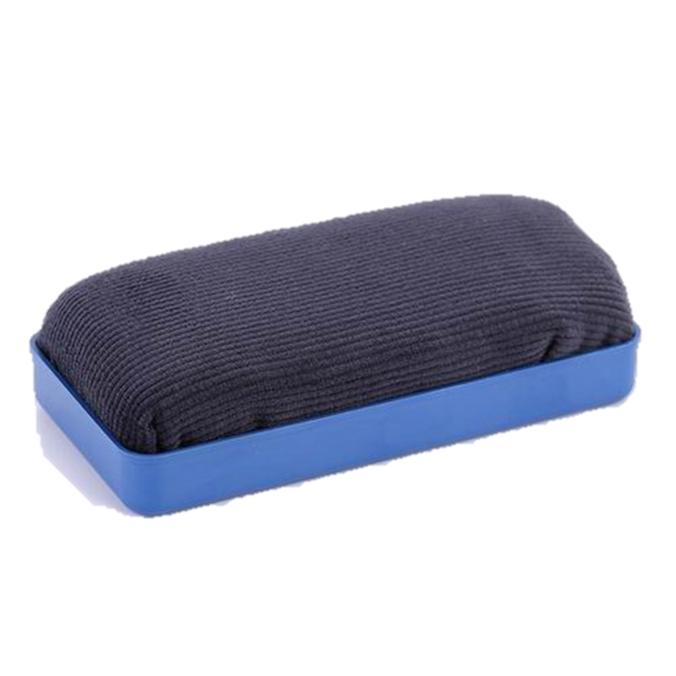

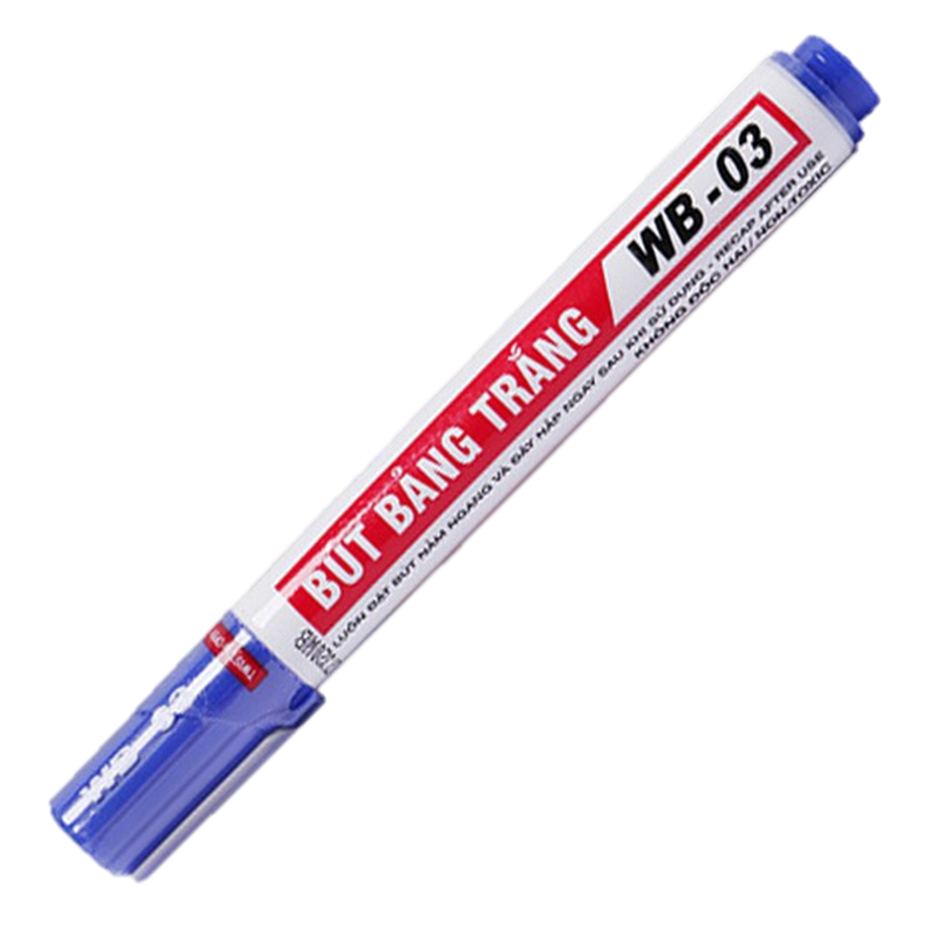

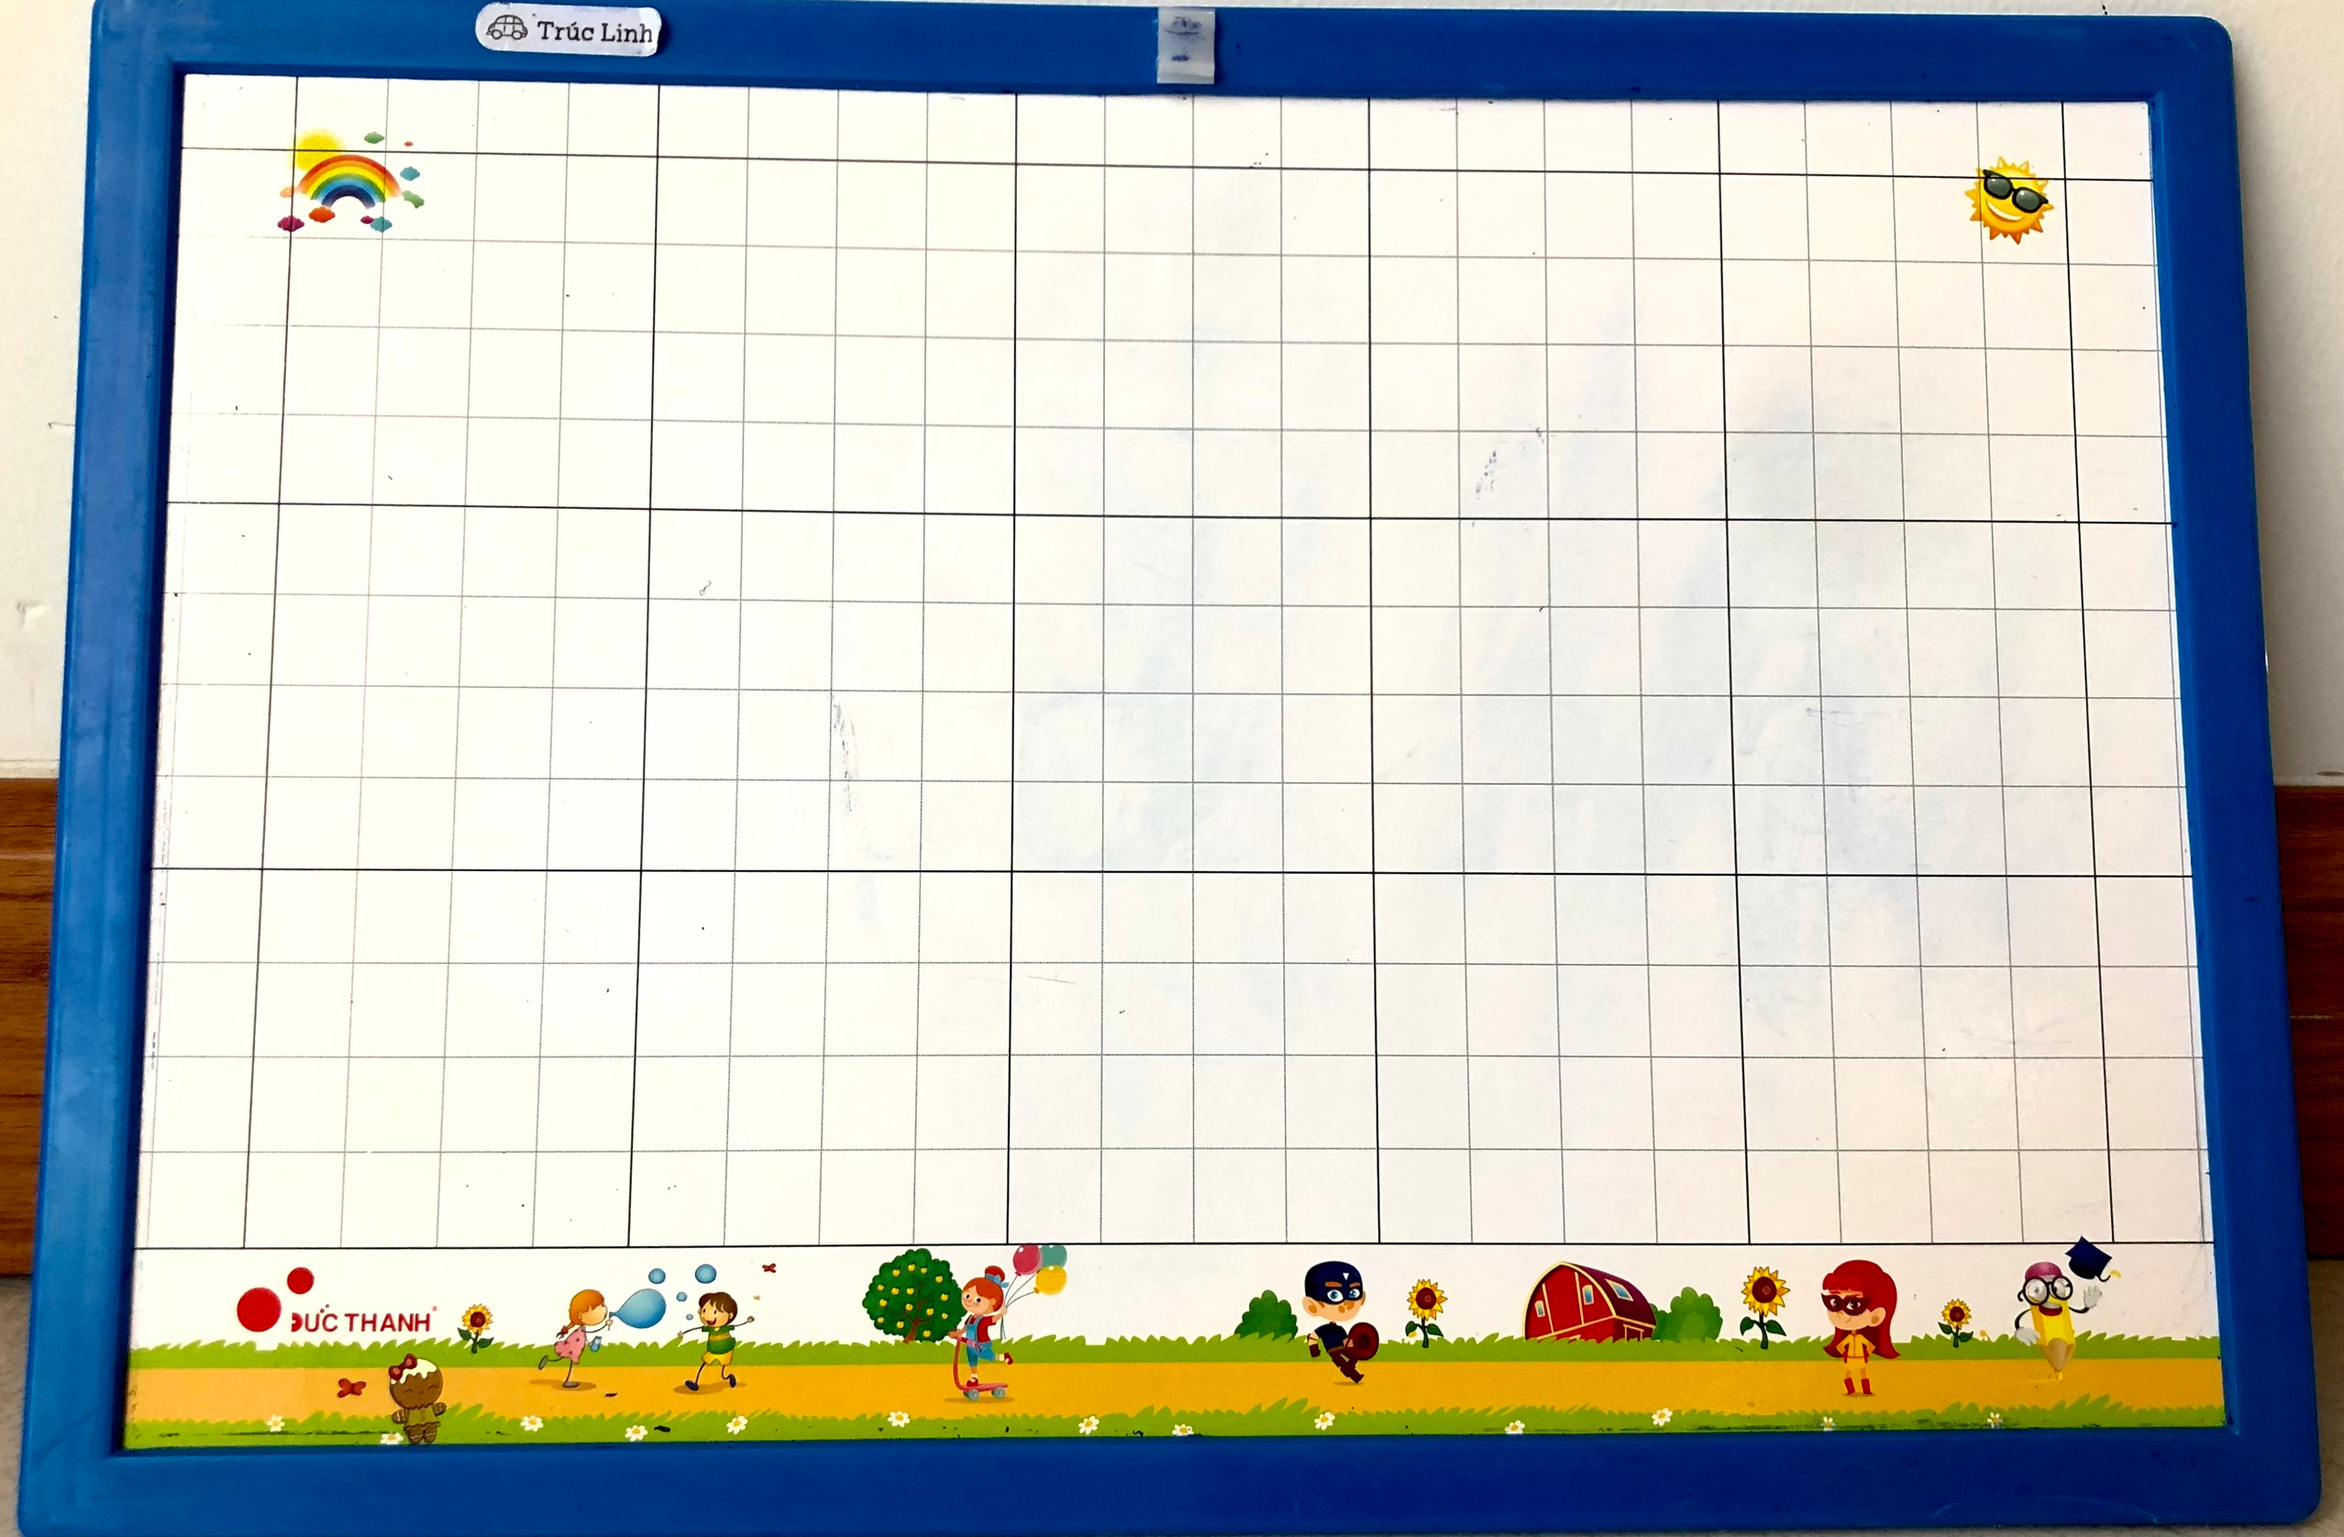
CHUẨN BỊ

Slide 3
KHỞI ĐỘNG

Slide 4
BÀI 18:
CHĂM SÓC VÀ BẢO VỆ VẬT NUÔI
(tiết 2)

Slide 5
01
KHÁM PHÁ

Slide 6
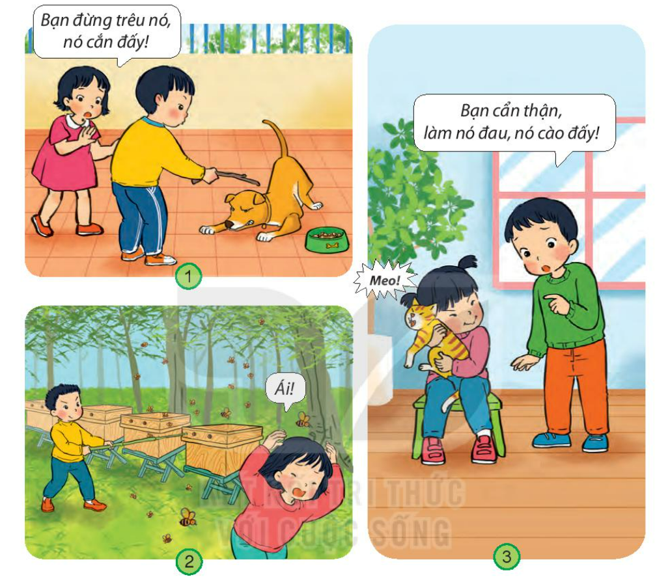
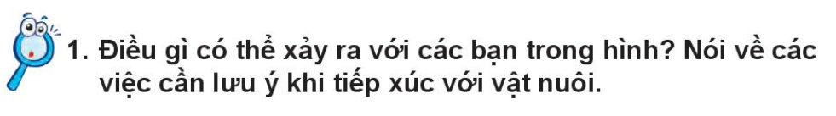
Điều gì có thể xảy ra với các bạn trong hình? Nói về các việc cần lưu ý khi tiếp xúc với vật nuôi.

Slide 7
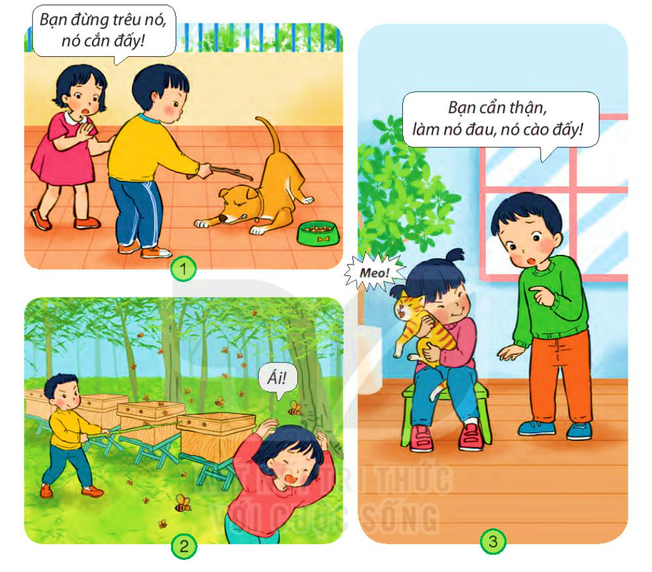
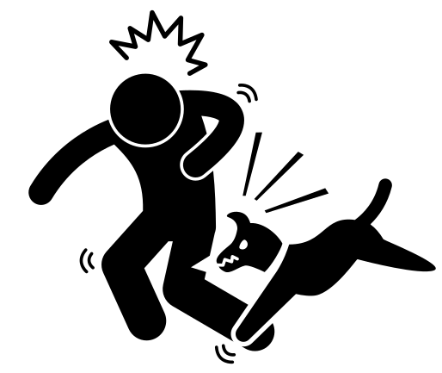
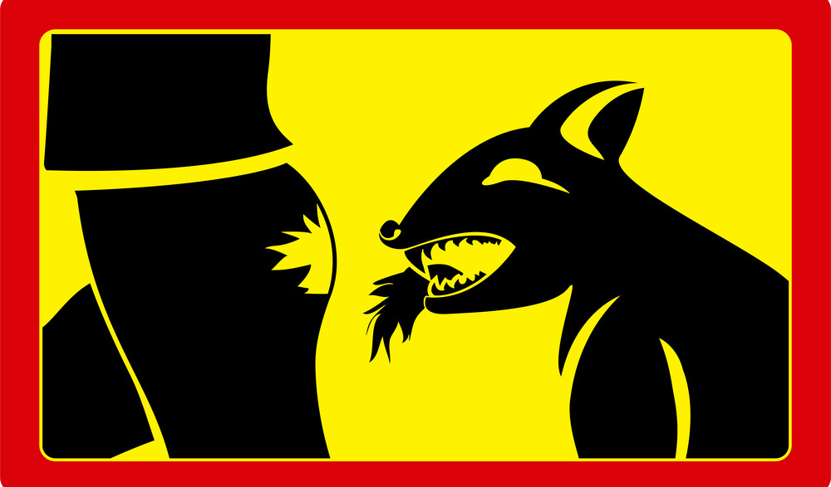
Điều gì có thể xảy ra với các bạn trong hình? Nói về các việc cần lưu ý khi tiếp xúc với vật nuôi.
Trêu chọc chó lạ là hành động nguy hiểm, chó có thể cắn người khi bị đe dọa.
Notes:
GV bổ sung thông tin: Tại sao chó cắn người? Hầu hết các con chó thường cắn người khi họ cảm thấy bị đe dọa theo một cách nào đó. Đó là một bản năng tự nhiên vẫn tồn tại ở những con chó đã được thuần hóa, bất kể chúng có tốt đẹp đến đâu.

Slide 8
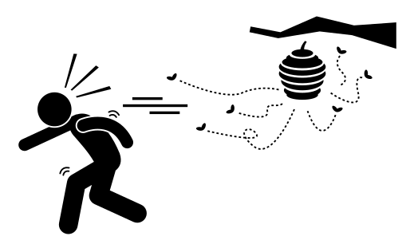
Điều gì có thể xảy ra với các bạn trong hình? Nói về các việc cần lưu ý khi tiếp xúc với vật nuôi.
Phá tổ ong là hành động nguy hiểm, ong sẽ tấn công khi tổ của chúng bị đe dọa.
Notes:
GV bổ sung: Ong mật chỉ đốt người khi cảm thấy ong chúa hay tổ đang bị đe dọa, ong sẽ chết sau khi đốt bởi vì khi một con ong chích vào da, nó đâm ngòi sâu vào da để tiêm nọc độc và bị mắc kẹt. Nó buộc phải dứt ngòi ra khỏi cơ thể, cùng với một phần của đường tiêu hóa, múi cơ và dây thần kinh. Vết thương lớn ở bụng này sẽ làm ong chết vài phút sau đó.

Slide 9
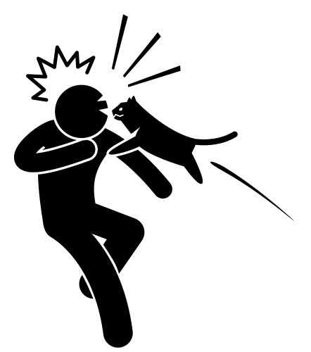
Điều gì có thể xảy ra với các bạn trong hình? Nói về các việc cần lưu ý khi tiếp xúc với vật nuôi.
Mèo có thể cào hoặc cắn khi bị làm đau hoặc hoảng loạn.

Slide 10
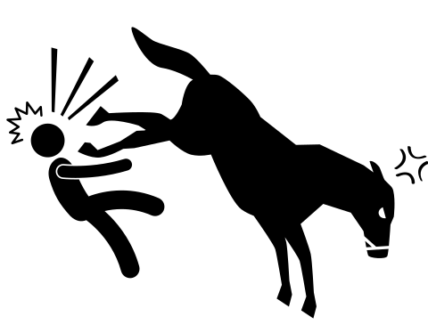
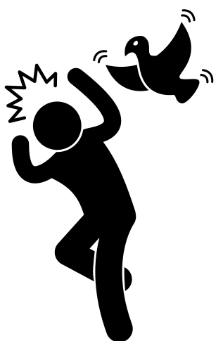
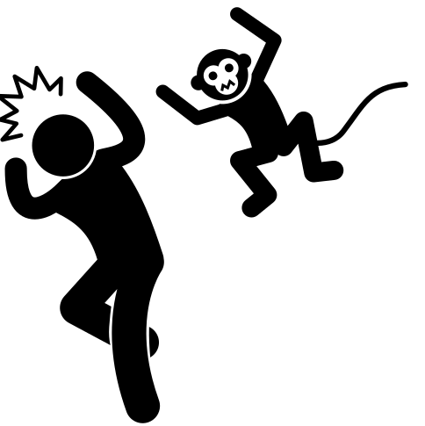
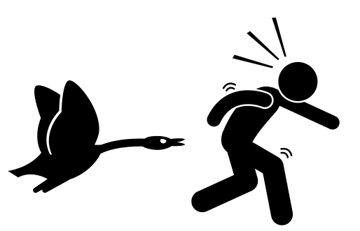
Chúng ta cần cẩn thận khi tiếp xúc với một số loài vật để đảm bảo an toàn cho bản thân: không đánh đập, trêu chọc các con vật; không làm đau, phá tổ của chúng,....

Slide 11
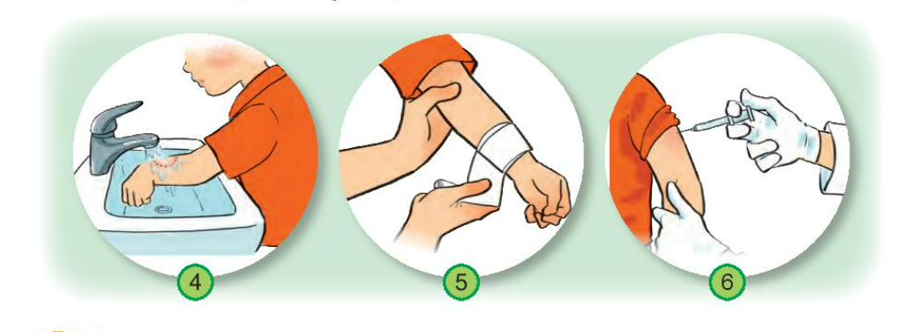
2. Cần làm gì khi bị chó mèo cắn?
Rửa sạch vết thương
Băng bó vết thương
Đi gặp bác sĩ tiêm phòng

Slide 12
02
THỰC HÀNH

Slide 13
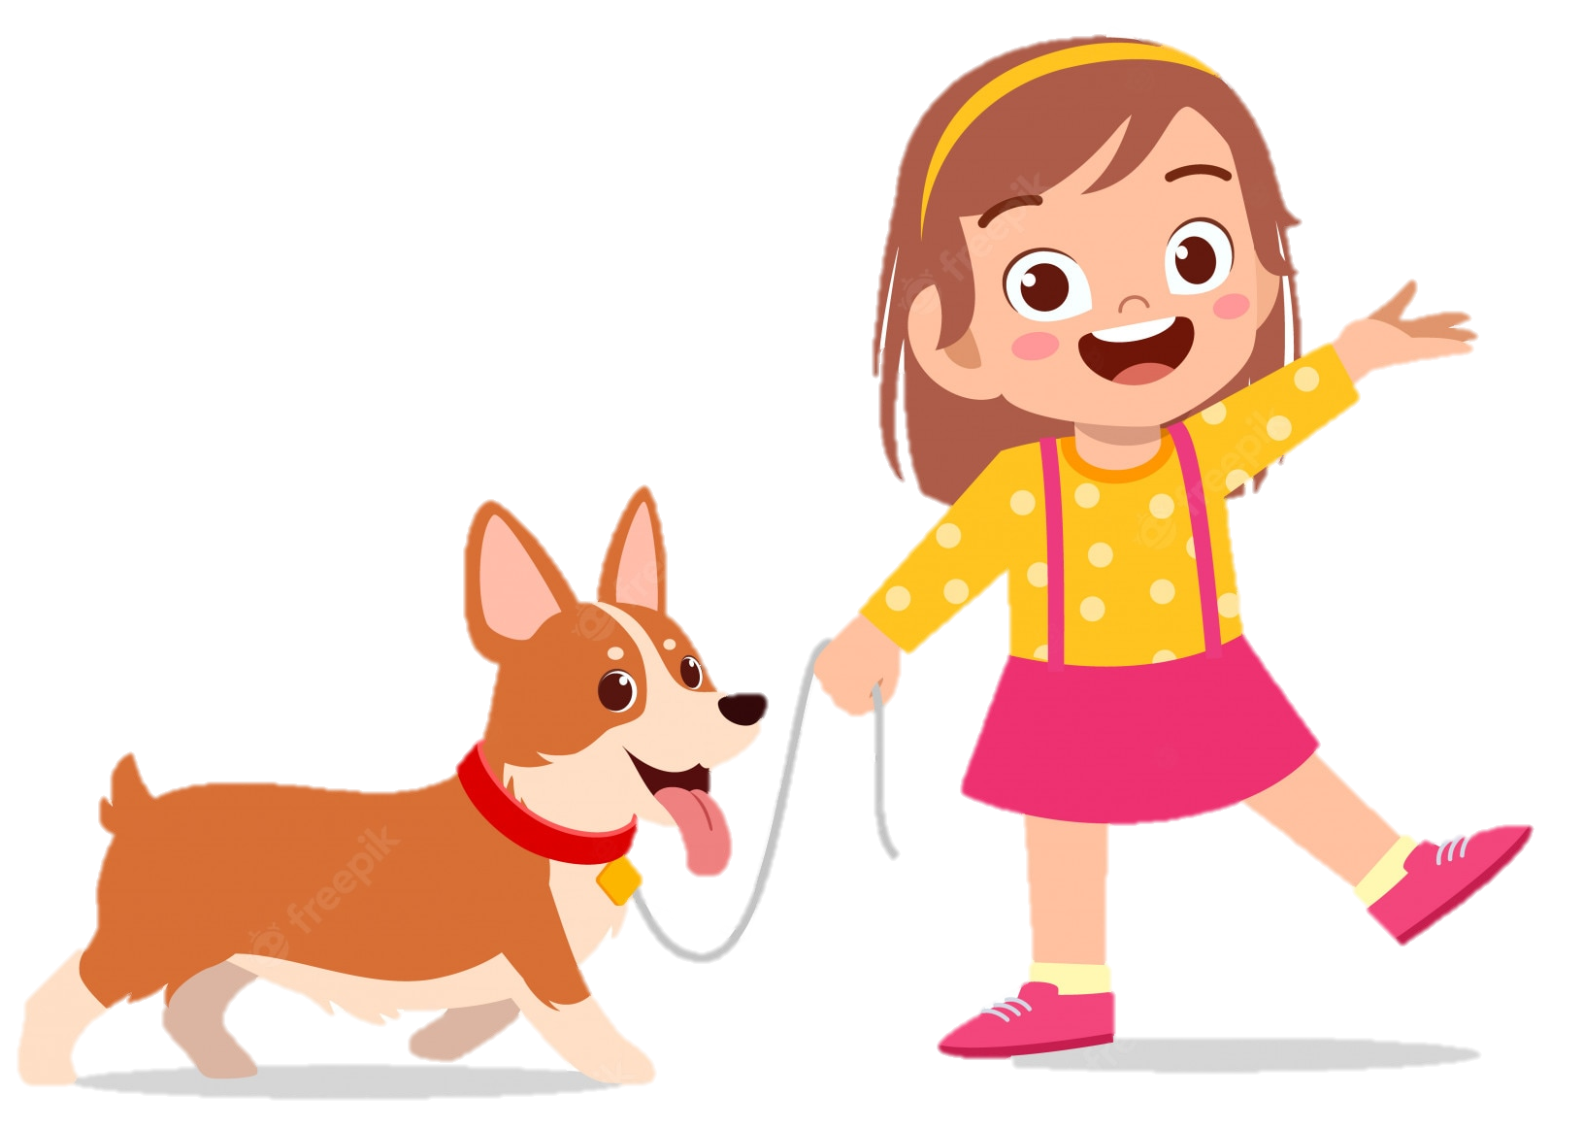
Cùng nói về những việc em cần làm để đảm bảo an toàn khi tiếp xúc với các con vật.

Slide 14
Những việc đảm bảo an toàn khi tiếp xúc với các con vật
Không ôm, hôn các con vật
Không trêu đùa khi chúng đang ăn, đang ngủ hoặc đang chăm sóc con
Không thò tay vào miệng các con vật
Báo với bố mẹ khi bị các con vật cắn hoặc làm bị thương
Rửa tay sạch sẽ sau khi chơi với các con vật
...

Slide 15
03
VẬN DỤNG

Slide 16
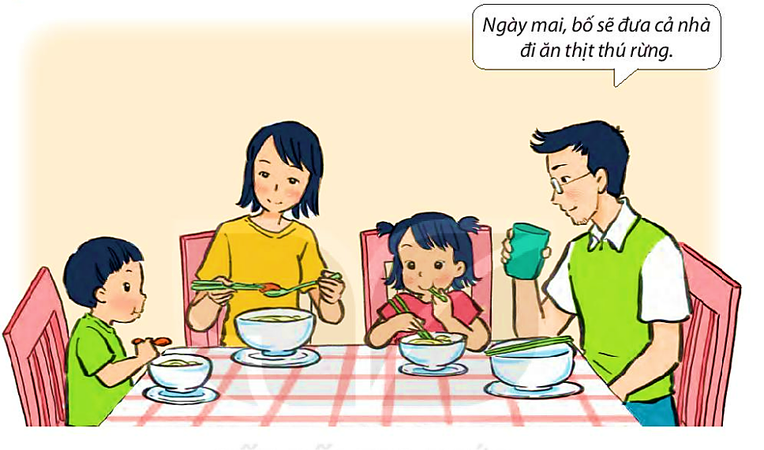
Em sẽ nói gì trong tình huống sau?
Chúng ta không nên ăn thịt thú rừng vì thịt thú rừng không đảm bảo an toàn cho sức khoẻ.

Slide 17
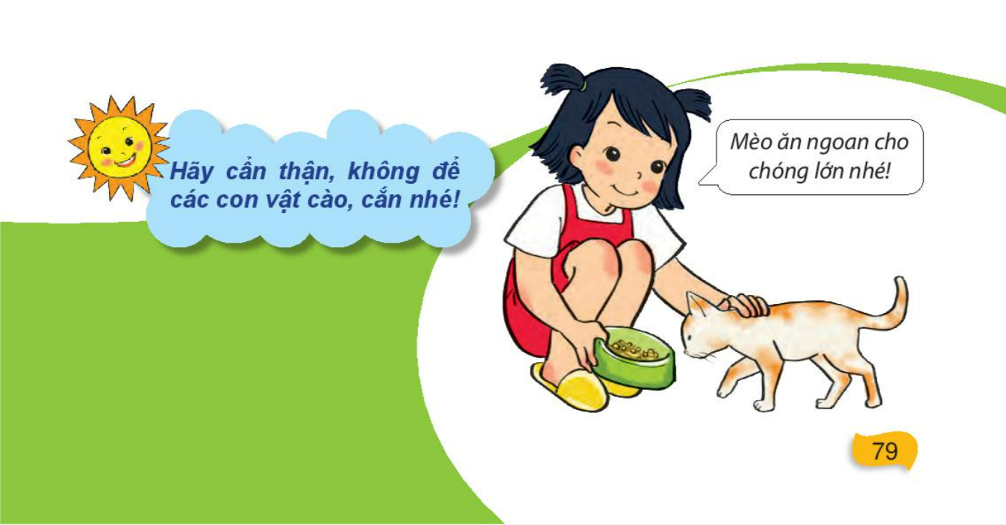

Slide 18
DẶN DÒ

